Slide 1
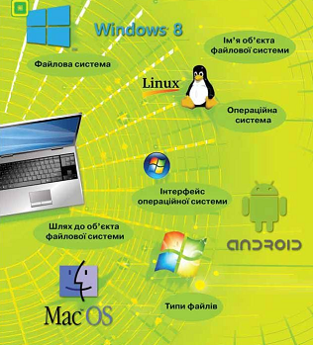

Дії з файлами та папками
Файли і папки

Slide 2

Ти дізнаєшся:
Які дії можна виконувати над об’єктами файлової системи
Які об’єкти можна створювати засобами операційної системи
Як можна копіювати та переміщувати файли і папки
Як перейменову-вати файли і папки

Slide 3

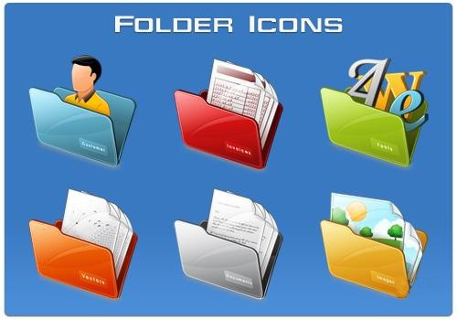
Основні об'єкти операційної системи
Файл
Папка
Група файлів або папок

Slide 4


Дії над об'єктами файлової системи
Файл
Папка
Ярлик
Група файлів або папок
Створення
Копіювання
Переміщення
Перейменування Видалення
Пошук
Об'єкти
Дії
Інстру-менти
Буфер обміну
Вказівки контекстного меню
Вказівки Головного меню
Вказівки вікна папки

Slide 5
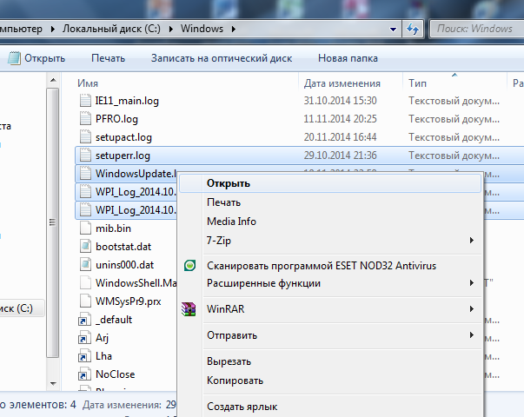
Виділення об'єктів
Якщо одну й ту саму дію необхідно виконати для кількох об'єктів, то не обов'язково її виконувати для кожного об'єкта окремо.
Можна спочатку виділити об'єкти, над якими має бути виконана певна дія, а потім виконати відповідну вказівку для всіх виділених об'єктів одразу.

Slide 6
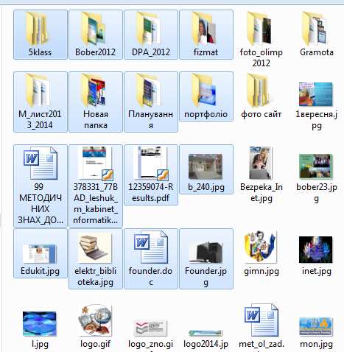
Способи Виділення об'єктів
1 спосіб
Протягуванням мишею
Якщо об'єкти, які необхідно виділити, розташовані поруч, можна виконати протягування мишею, окресливши прямокутник навколо потрібних об'єктів.

Slide 7
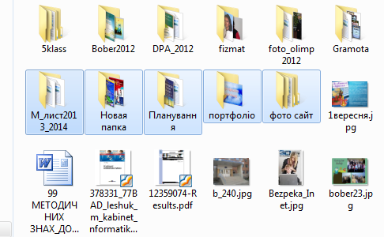
Способи Виділення об'єктів
2 спосіб
З використання клавіші Shift
Для виділення блоку об'єктів можна також виділити перший із об'єктів клацанням миші на ньому, натиснути клавішу Shift і, утримуючи її, клацнути мишею на останньому потрібному об'єкті.

Slide 8
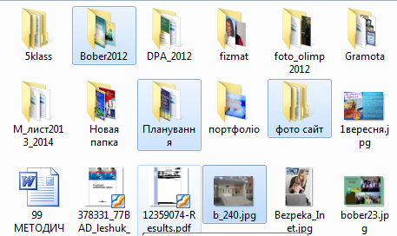
Способи Виділення об'єктів
3 спосіб
З використання клавіші Ctrl
Якщо об'єкти, які необхідно виділити, розташовані не поруч, то необхідно виділити кожний із них клацанням миші на ньому при натисненій клавіші Ctrl.

Slide 9
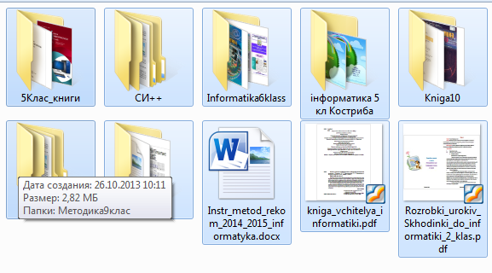

Способи Виділення об'єктів
4 спосіб
З використання клавіш Ctrl+А
Щоб виділити всі об'єкти відкритої папки, можна натиснути комбінацію клавіш Ctrl+A — це відповідає виконанню вказівки Вибрати всі.

Slide 10
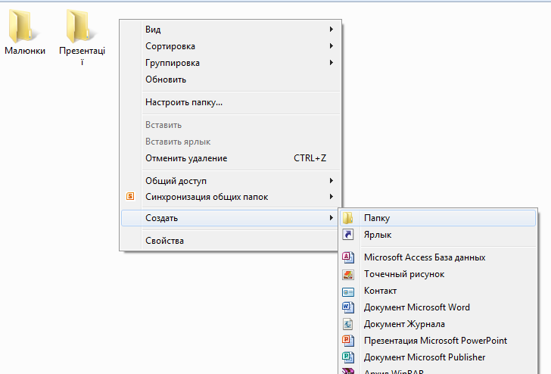
Створення нової папки
Викликати контекстне меню, клацнувши правою кнопкою миші у вільному місці папки, з контекстного меню вибрати вказівку Створити/Папку
1 спосіб
За допомогою контекстного меню

Slide 11
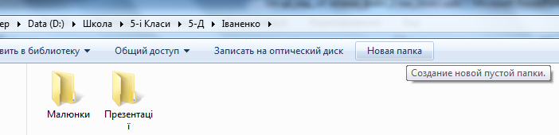
Створення нової папки
2 спосіб
За допомогою меню вікна
У меню вікна відкритої папки натиснути кнопку Створити папку
В обох випадках у вікні відображатиметься значок нової папки, для якої автоматично пропонується ім'я Створити папку, якщо користувач не введе з клавіатури іншого. Бажано ввести ім'я папки, яке логічно пов'язане з її вмістом, тоді й орієнтува­тися користувачеві буде легше.

Slide 12
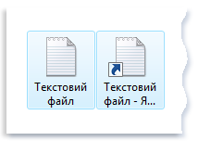
Що таке ярлик
Ярлик — це посилання на файл або програму, яке має вигляд піктограми. Якщо двічі клацнути ярлик, відкриється файл або програма.
Ярлики мають інший вигляд, ніж звичайні файли. Піктограми ярликів мають стрілку в лівому нижньому кутку.

Slide 13
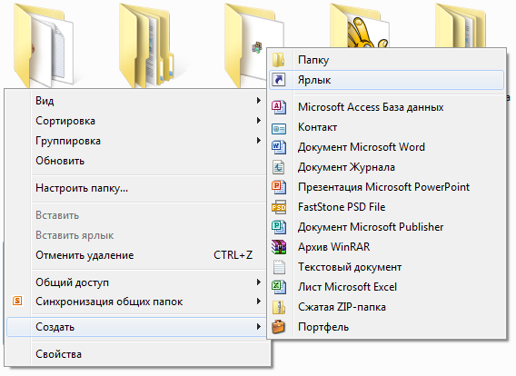
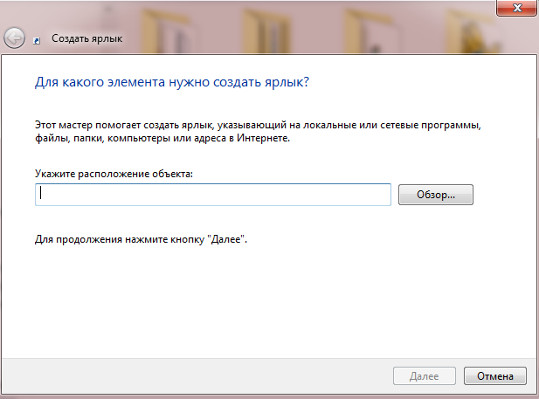
Створення ярлика
1 спосіб
за допомогою Майстра створення ярликів
Відкрити вікно тієї папки, у якій планується створи­ти ярлик. Потім викликати контекстне меню вікна папки і вибрати вказівку Створити Ярлик, за­пускається робота Майстра. Потрібно задати шлях та ім'я файла, для якого створюється ярлик. Для цього можна скориста­тися кнопкою Огляд, у наступних кроках майстра можна задати ім'я ярлика

Slide 14
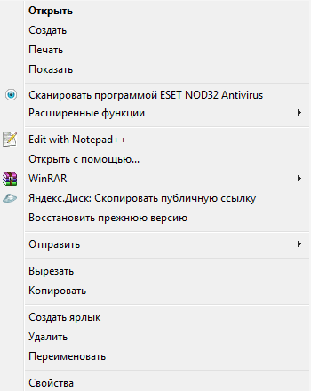
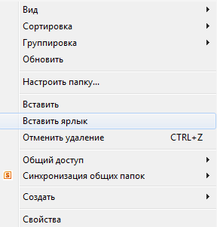
Створення ярлика
2 спосіб
З використанням буфера обміну
Необхідно відкрити папку-джерело з об'єктом, для якого потрібно створити ярлик, і скопіювати цей об'єкт до буфера обміну. Потім перейти до папки-приймача, у якій потрібно створити ярлик, і виконати вказівку Вставити ярлик з контекстного меню цієї папки

Slide 15
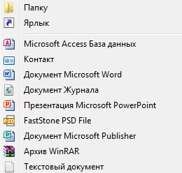
Створення ярлика
3 спосіб
За допомогою контекстного меню об’єкта
у контекстному меню об'єкта, для якого потрібен ярлик, вибрати вказівку Створити ярлик. При цьому ярлик буде створено в тій самій папці, де міститься об'єкт-джерело. Найчастіше ярлики створюються в інших папках для спро­щення доступу до файлів, тому після створення ярлика та­ким способом його можна перемістити в папку, де потрібен такий ярлик.

Slide 16
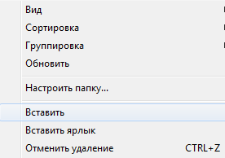
Копіювання та переміщення
Копіювати і переміщувати файли і папки можна за допомогою буфера обміну. Для цього необхідно спочатку скопіювати або вирізати потрібний файл (папку, групу файлів або папок) у буфер обміну, потім перейти до папки, у яку треба скопіювати чи перемістити потрібний об'єкт, та виконати вказівку Вставити.
1 спосіб
За допомогою буфера обміну

Slide 17

Копіювання та переміщення
2 спосіб
За допомого перетягування мишею
Копіювання і переміщення можна виконувати також за допомогою перетягування мишею. Вигляд вказівника миші під час виконання зазначених дій свідчить про вид виконуваної дії: копіювання об'єкта (наявність знака ) чи його переміщення (наявність
знака )

Slide 18
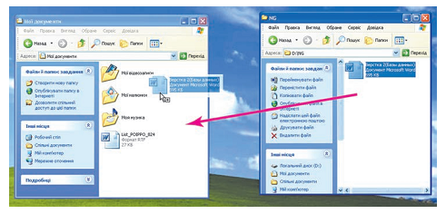
Копіювання та переміщення
Якщо папки джерела і приймача містяться на одному диску, то виконуватиметься переміщення об’єктів
Якщо папки джерела і приймача містяться на різних дисках, виконуватиметься копіювання об’єктів

Slide 19
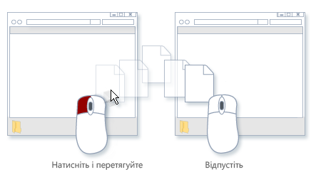
Крім того, незалежно від розміщення папок джерела і приймача, при перетягуванні файла за допомогою лівої кнопки миші завжди виконуватиметься:
Копіювання об'єктів — при натисненій клавіші Ctrl
Переміщення — при натисненій клавіші Shift

Slide 20
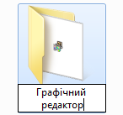
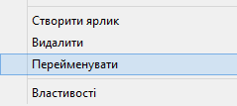
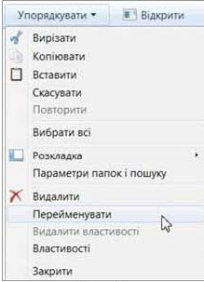
Способи Перейменування об'єкту
Виділити файл чи папку, яка потребує зміни імені, та клац­нути лівою кнопкою миші в межах імені (а не на значку);
У контекстному меню вибраного файла чи папки вибрати вказівку Перейменувати;
Виділити потрібний файл або папку, натиснути кнопку Упорядкувати у вікні папки та вибрати вказівку Перейменувати

Slide 21

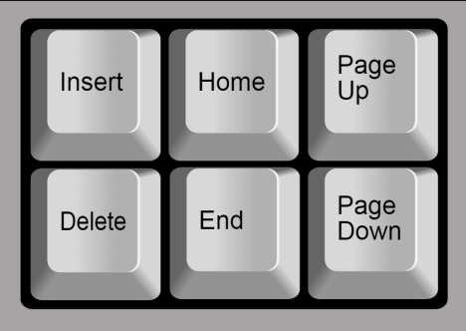

Способи видалення об'єктів
Вибрати вказівку Видалити контекстного меню
Натиснути клавішу Delete
Перетягнути мишею виділені об'єкти на значок Кошика

Slide 22
Способи відновлення об'єктів
Якщо файли або папки були видалені помилково, їх можна відновити.
Для цього виберіть один із способів:
у вікні папки, з якої виконувалось видалення об'єктів, натис­нути кнопку Упорядкувати і вибрати вказівку Скасувати;
відкрити вікно папки Кошик, виділити об'єкт, видалений випадково, і натиснути кнопку Відновити цей елемент;
перетягнути мишею з папки Кошик файли, які потрібно від­новити, у вікно потрібної папки.

Slide 23
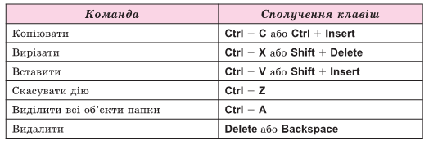
Перелік команд та сполучення клавіш:

Slide 24



Розгадай ребус
КОПІЯ

Slide 25
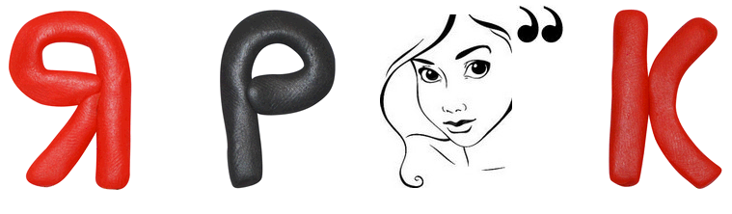
Розгадай ребус
ЯРЛИК

Slide 26
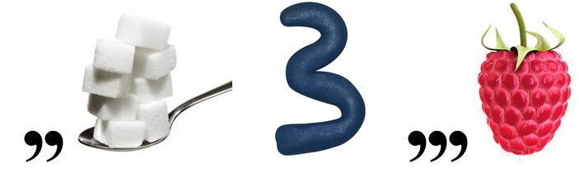
Розгадай ребус
КОРЗИНА

Slide 27
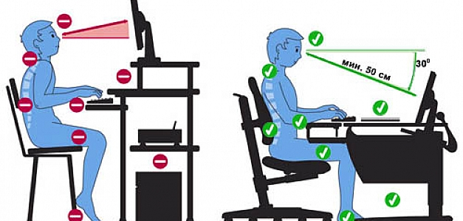
Працюємо за комп’ютером

Slide 28
Робота з комп'ютером
Вправа 1. Створення папки. Переміщення, копіювання, перейменування файлів і папок.
Вправа 2. Копіювання і видалення групи файлів.
Вправа3. Копіювання і видалення групи файлів.

Slide 29


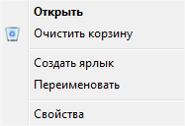
Досліджуємо
Завдання. Визнач, які властивості має Кошик* Які власти­вості Кошика слід змінити, щоб видалені файли не зберігалися в Кошику?

Slide 30

Домашнє завдання
Читати § 10
Опрацювати контрольні запитання з рубрик «Обговорюємо» та «Оціни свої знання»
Відпрацювати навички створення, переміщення, перейменування, видалення та копіювання файлів та папок на домашньому комп’ютері.

